Slide 1
Klouby, vazy
Klasifikace pohybů:
Při klasifikaci pohybů vycházíme z tzv. základního anatomického postavení. Kromě základního postavení se užívá ještě pojem střední postavení v kloubu, při kterém je kloubní pouzdro nejméně napjato a kloubní vazy jsou uvolněny.
Ze základního postavení je možné vykonat tyto pohyby:
1. FLEXE (ventrální flexe), tj. ohnutí (dopředu), opakem je pak
2. EXTENZE (dorzální flexe) tj. natažen dozadu; oboje jsou pohyby kolem osy postavené horizontálně-frontálně.
3. ABDUKCE (lateráloní flexe) tj. odtažení stranou (od střední roviny) (např. UPAŽENÍ), opakem je pak
4. ADDUKCE – přitažení ke střední rovině (např. PŘEPAŽENÍ – RUKA PŘES BŘICHO); oboje jsou pohyby vodorovně-předozadní.
5. ROTACE, otáčení, tj. pohyb kolem osy jdou podélně tělem otáčející se kosti.
6. CIRKUMDUKCE, kroužení, které vzniká kombinací prvních čtyř pohybů.
7. PRONACE, rotace předloktí, kterou se u končetiny visící podél těla otočí hřbet ruky dopředu a dlaň dozadu, tzn. palcem k tělu,
8. SUPINACE, rotace předloktí, kterou se u končetiny visící podél těla otočí dlaň dopředu, tzn. malíkem k tělu.

Slide 2
ARTICULATIONES CINGULI MEMBRI SUPERIORIS – spojení pletence horní končetiny
Pletenec horní končetiny je k osové kostře připojen dvěma klouby:
A) KLOUB STERNOKLAVIKULÁRNÍ – spojuje klíční kost (claviculu) s kostí hrudní (se sternem)
B) KLOUB AKROMIOKLAVIKULÁRNÍ –spojuje lopatku (konkrétně acromion) s claviculou.

Slide 3
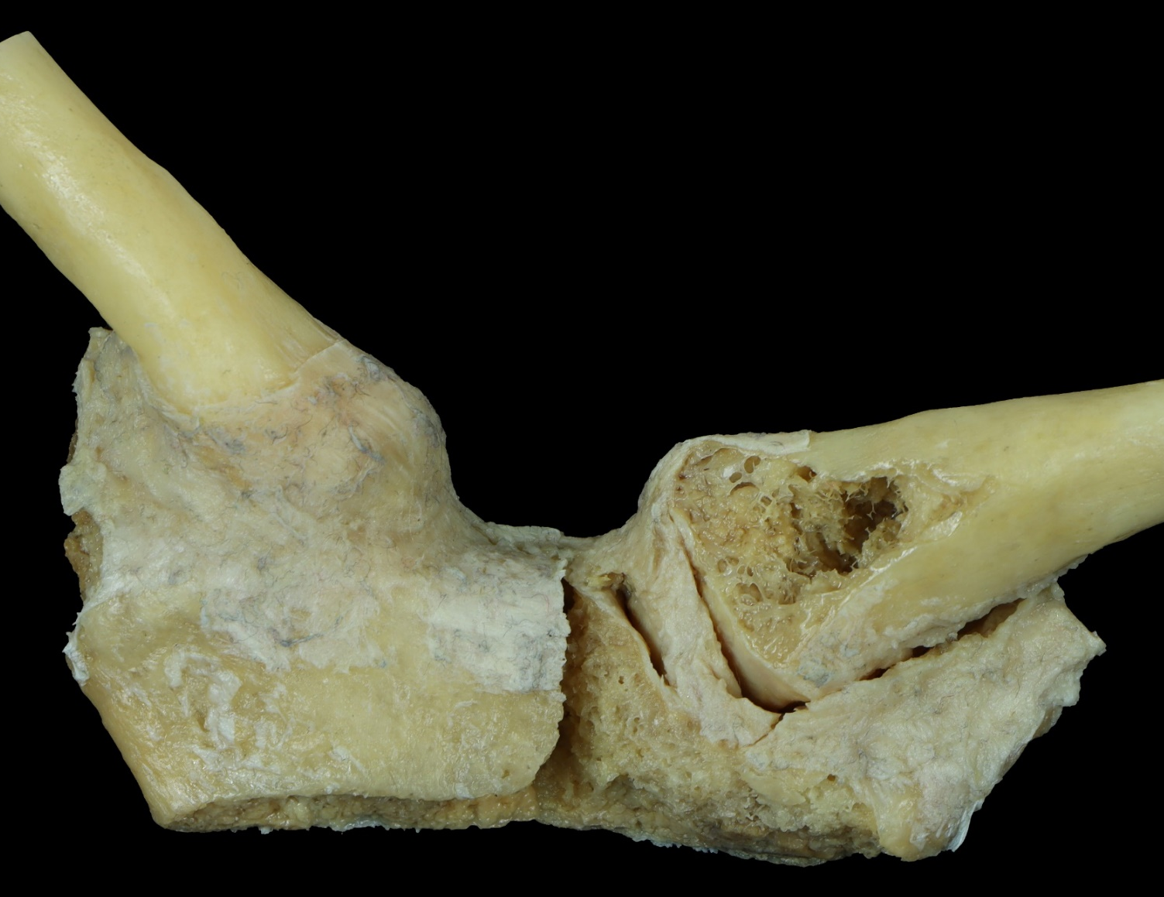
a) název:
ARTICULATIO STERNOCLAVICULARIS
B) mezi čím:
- FACIES ARTICULARIS STERNALIS KLAVIKULY a
- INCISURA CLAVICULARIS na manubriu sterna.
Mezi tyto dvě kosti je vložen disk z vazivové chrupavky, který vyrovnává zakřivení.
C) jak vypadá kloubní pouzdro:
Pouzdro a vazy jsou velmi pevné, tuhé a krátké.
D) vazy:
- LIGAMENTUM STERNOCLAVICULARE ANTERIUS ET POSTERIUS jsou přiloženy těsně k pouzdru
- LIGAMENTUM INTERCLAVICULARE – spojuje obě klavikuly podél horního okraje sterna,
- LIGAMENTUM COSTOCLAVICULARE – probíhá laterálně od kloubu a spojuje klavikulu s prvním žebrem.
E) pohyby:
Jsou pomocí disku kloubního možné všemi směry, jako u kloubu kulovitého, ale pouze v malém rozsahu.

Slide 4
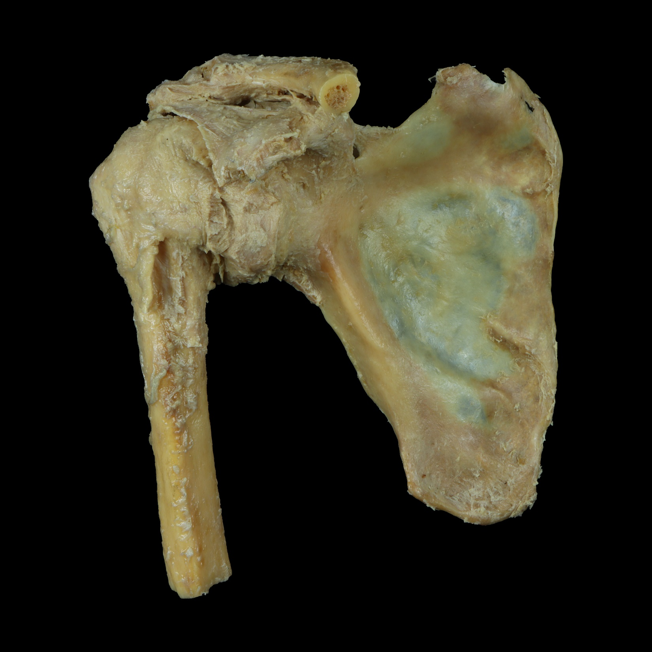
ARTICULATIO ACROMIOCLAVICULARIS
B) mezi čím:
Spojuje zevní konec klavikuly s akromiem.
Styčné plochy:
- FACIES ARTICULARIS ACROMII,
- EXTRAMITAS ACROMIALIS CLAVICULAE.
C) kloubní pouzdro:
Tuhé, krátké, kraniálně zesíleno.

Slide 5
D) vazy:
LIGAMENTUM ACROMIOCLAVICULARE – zpevňuje horní stranu pouzdra.
LIGAMENTUM CORACOCLAVICULARE - složený ze dvou částí:
- LIGAMENTUM TRAPEZOIDEUM (laterálně)
- LIGAMENTUM CONOIDEUM (mediálně)
LIGAMENTUM CORACOACROMIALE – spojuje processus coracoideus a akromionem jako silný vaz rozepjatý nad ramenním kloubem (proto někdy též název fornix humeri – tj. klenba nad ramenním kloubem).
LIGAMENTUM TRANSVERSUM SCAPULAE (SUPERIUS); doplňuje incisuru lopatky v otvor pro nerv.

Slide 6
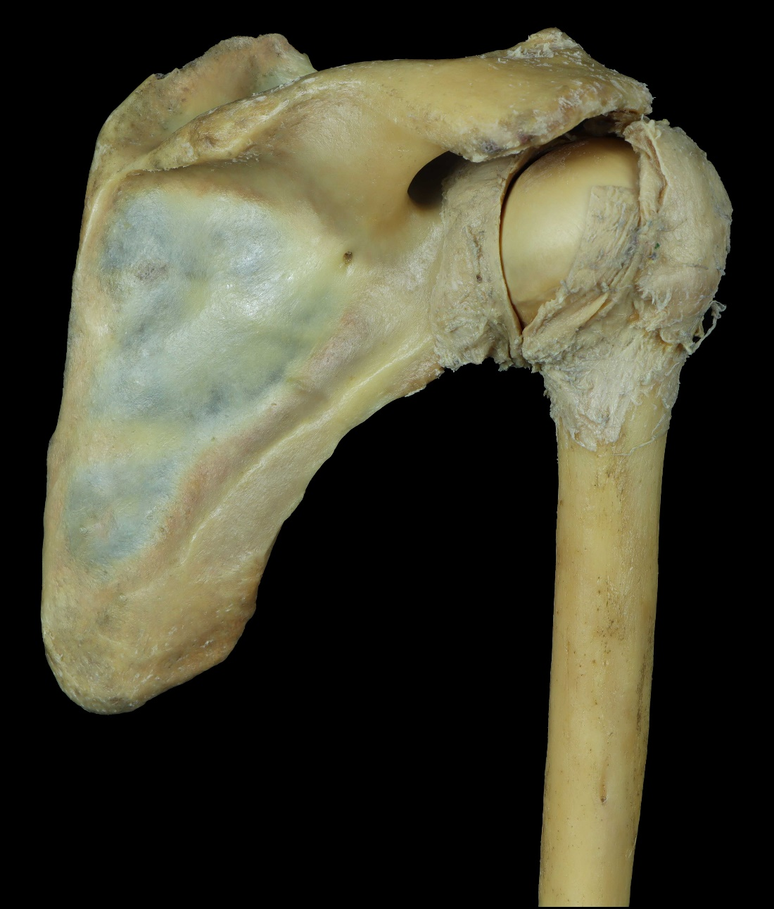
ARTICULATIO HUMERI (GLENOHUMERALIS) – kloub ramenní
B) mezi čím:
caput humeri – hlavice,
cavitas glenoidalis SCAPULAE (fossa articularis) lopatky tvoří jamku. Jamka je rozšířena
labrum glenoidale – okraj z vazivové chrupavky, který rozšiřuje jamku; přesto je hlavice humeru dvoutřetinová oproti jamce, a proto se jedná o nejpohyblivější kloub v těle.
C) jak vypadá kloubní pouzdro:
kloub kulovitý volný.
pouzdro začíná na obvodu jamky a upíná se collum anatomicum humeri.

Slide 7
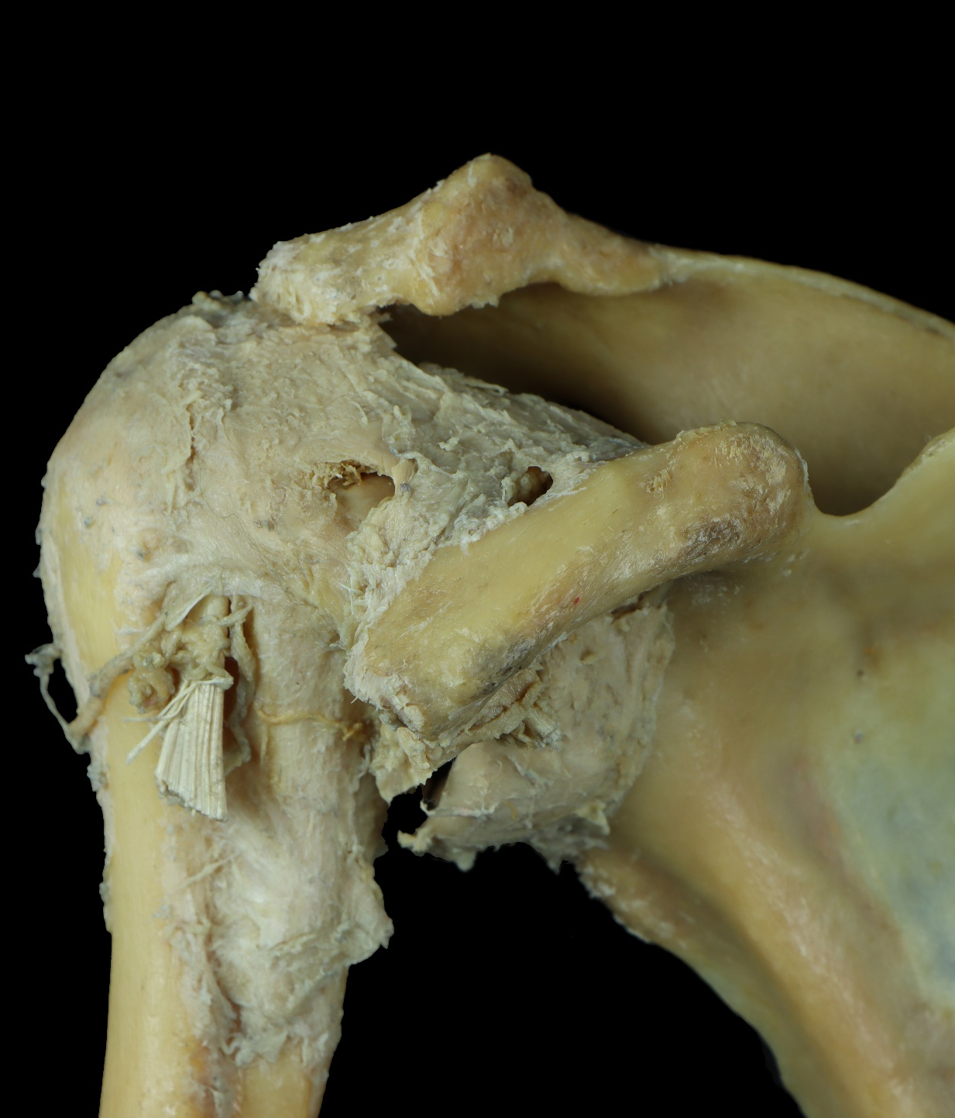
Kvůli velikosti je pouzdro zesíleno šlachami okolních svalů a tento komplex se nazývá ROTÁTOROVÁ MANŽETA. Jedná se o:
vzadu:
m. supraspinatus
m. infraspinatus a
m. teres minor.
vpředu:
m. subscapularis – mezi ní a pouzdrem bývá musculi subscapularis subtendinea.
D) vazy:
ligamentum coracohumerale – na přední straně. Mezi:
tuberculum majus et minus (na humeru)
processus coracoideus (na lopatce).
ligamenta glenohumeralia /horní, střední a dolní skupina/ – od okrajů jamky v přední stěně pouzdra
ligamenta coracoacromiale (FORNIX HUMERI) – již výše zmíněný, je horizontálně rozepjato nad kloubem.
E) pohyby:
Ramenní kloub je ze všech kloubů nejpohyblivější.

Slide 8
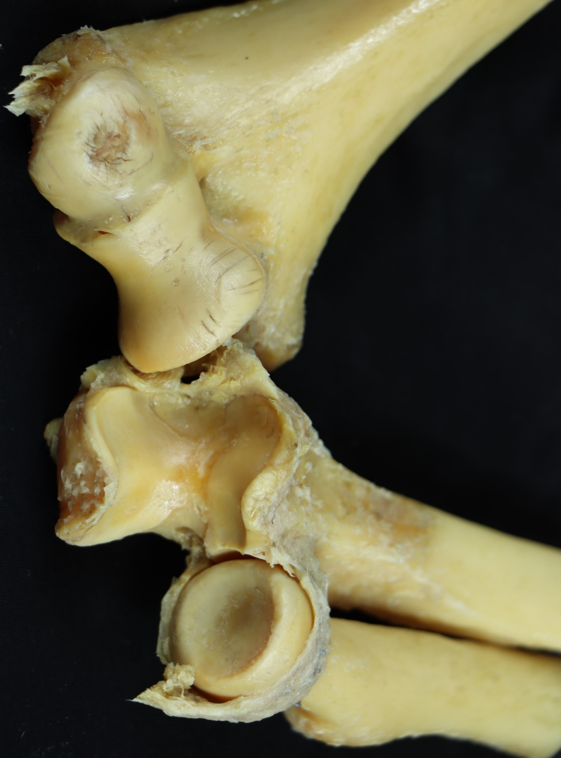
ARTICULATIO CUBITI – kloub loketní
- kloub složený, neboť se v něm stýkají tři kosti:
humerus,
ulna a
radius.
Proto je možné hovořit o tom, že se zde setkávají tři klouby:
articulatio humeroulnaris: mezi humerem a ulnou (humero-ulnální spojení).
trochlea humeri – na humeru
incisura trochlearis ulnae – na ulně
articulatio humeroradialis: mezi humerem a radiem (humero-radiální spojení).
capitulum humeri – na humeru
fovea articularis – na radiu
articulatio radioulnaris: proximální spojení mezi ulnou a radiem (ulno-radiální spojení).
incisura radialis ulnae – na ulně
circumferentia articularis – na radiu.

Slide 9
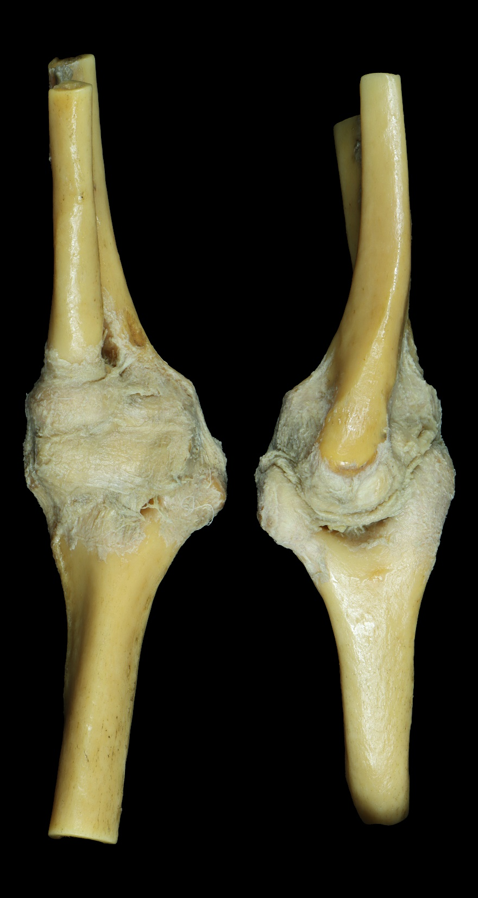
C) kloubní pouzdro:
Kloubní pouzdro začíná pod epikondyly (není okolo epikondelů) humeru a obkružuje všechny tři jamky – všechny tři spojení – na ulně se upíná po okraj kloubních ploch, na radius sestupuje až na krček jako tzv. recessus sacciformis.
D) vazy:
Dva postranní vazy
ligamentum collaterale radiale – zevní (vnější) postranní vaz, vychází od epicondylus lateralis do lig. anulare radii a tudy na ulnu.
ligamentum collaterale ulnare – vnitřní postranní vaz rozepjatý mezi ulnou a humerem.
Dále pak
ligamentum anulare radii – prstencovitý vaz obkružující a podchycující circumferentia articularis radii. Končí i začíná na ulně.
E) pohyby:
Jediné možné pohyby ve skloubení humeroulnárním a humeroradiálním jsou flexe a extenze.

Slide 10
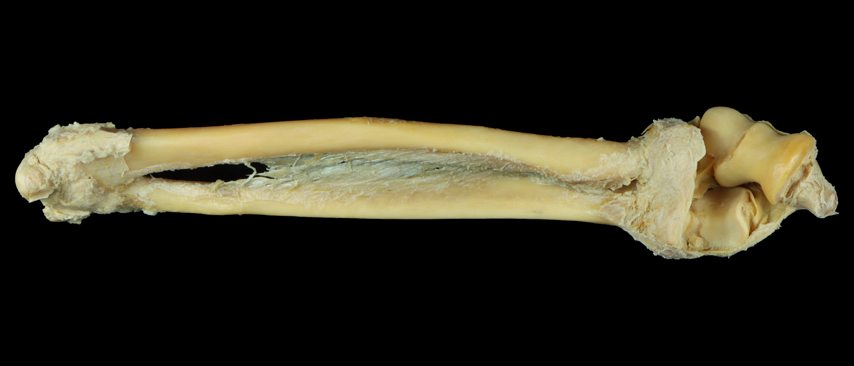
MEMBRANA INTEROSSEA ANTEBRACHII
vazivová membrána (spojení) rozepjatá mezi
margo interosseus radii a
margo interosseus ulnae.
Membrana sestava ze šikmých snopců, které jdou šikmo od radia distálně k ulně. V proximální části je několik snopců opačného směru a vytvářejí tak zesílený pruh, tzv.:
chorda obliqua.

Slide 11
ARTICULATIO RADIOULNARIS DISTALIS
skloubení na distálním (dolním) konci radia a ulny.
B) mezi čím:
Kloubní plochy tvoří:
caput ulnae (circumferentia articularis ulnae)
incisura ulnaris radii.
C) kloubní pouzdro:
Kloubní pouzdro je volné. Dovoluje obíhání distálního konce radia kolem hlavice ulny.
Distální část radia obíhá ulnu.
Proximální část radia se pouze otáčí.

Slide 12
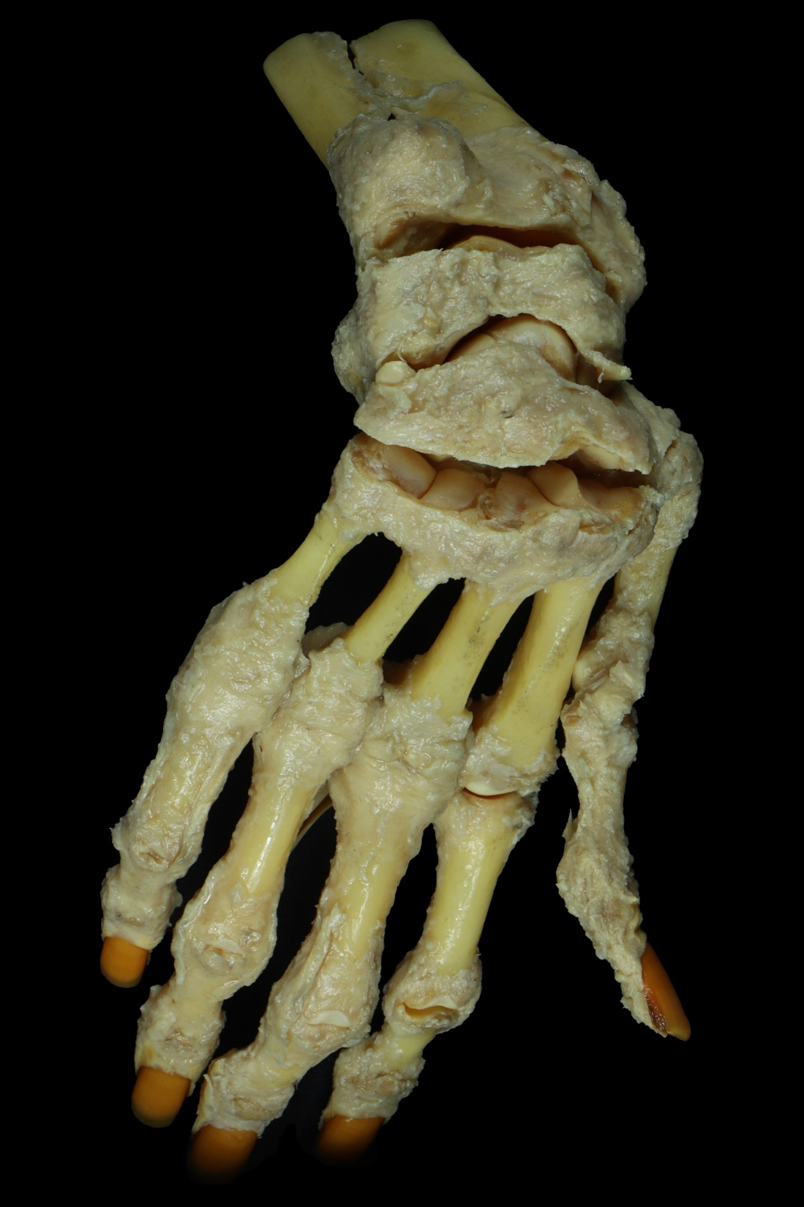
ARTICULATIONES MANUS – klouby ruky
zahrnují několik za sebou následujících řad kloubů, které umožňují pohyblivost ruky a prstů.
Řadíme mezi ně:
articulatio radiocarpalis – připojující zápěstí k radiu,
articulatio mediocarpalis – mezi proximální a distální řadou karpálních kůstek,
articulationes intercarpales,
Articulationes carpometacarpales – soubor kloubů mezi distální řadou karpálních kostí a kostmi metakarpálními,
articulationes intermetacarpales – klouby mezi bazemi sousedních metakarpálních kostí,
articulationes metacarpophalangeales – pět kloubů mezi hlavicemi metakarpů a proximálními články prstů,
articulationes interphalangeales (manus) – klouby mezi články prstů.

Slide 13
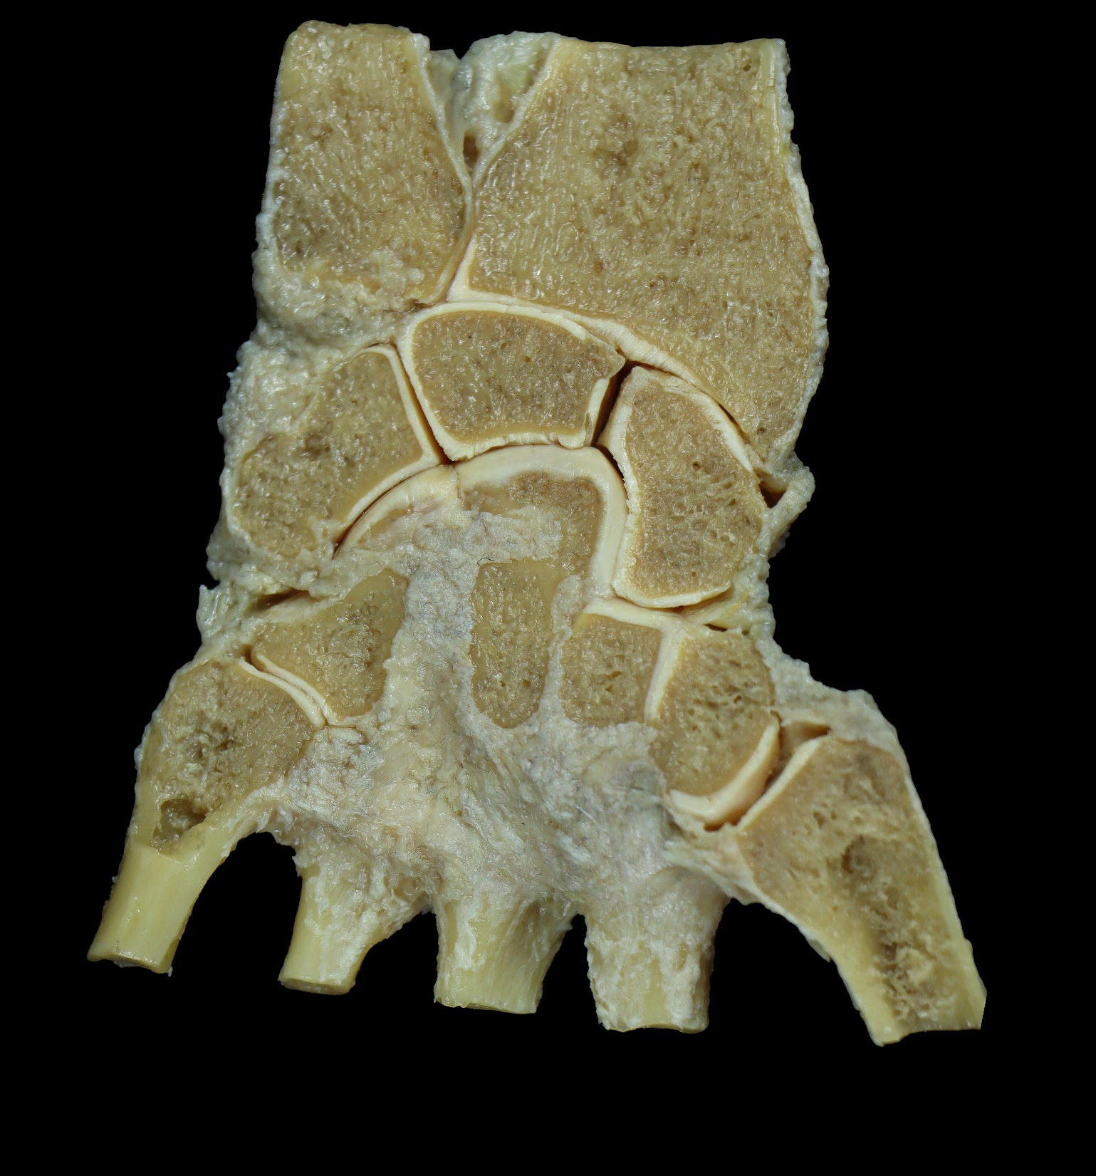
1. ARTICULATIO RADIOCARPALIS
Jamka:
tvoří ji na radiu:
facies articularis carpalis
ulnárně ji vytváří:
discus articularis – vložený mezi ulnu a carpus.
RADIUS JE TEDY V PŘÍMÉM KONTAKTU S PROXIMÁLNÍ ŘADOU CARPÁLNÍCH KOSTÍ
X
ULNA JE ELIMINOVÁNA OD CARPÁLNÍCH KOSTÍ DISKEM
(proto se nejedná u ulno-radio-carpální spojení)
Hlavice: hlavicí je proximální řada karpálních kostí vyjma os pisiforme. Skloubení je tedy sestaveno:
z os scaphoideum,
os lunatum a
os triquetrum.
C) jak vypadá kloubní pouzdro:
Kloubní pouzdro je volné a umožňuje velký rozsah pohybů, jedná se o složený eliptický kloub.
D) vazy: Vazy společně s dalším skloubením!

Slide 14
2) ARTICULATIO MEDIOCARPALIS
B) mezi čím:
Složený kloub mezi:
proximální a
distální řadou zápěstních kostí.
Štěrbina kloubu probíhá ve tvaru písmene „S“

Slide 15
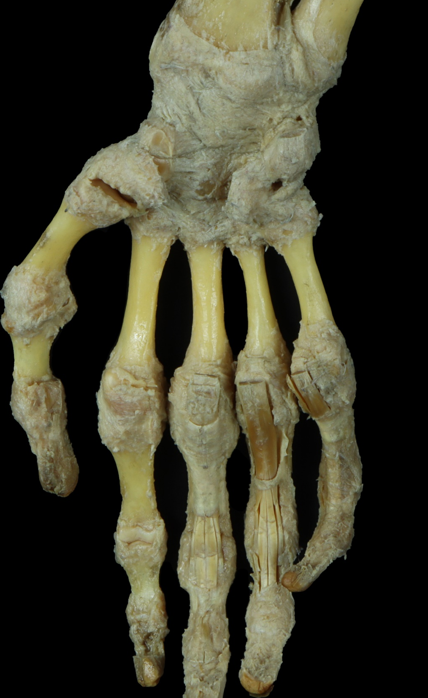
ARTICULATIO OSSIS PISIFORMIS
Articulatio ossis pisiformis je samostatný tuhý kloub.
B) mezi
os pisiforme
os triquetrum.
C) kloubní pouzdro: tuhé, málo pohyblivé.
D) vazy:
Na os pisiforme se upíná šlacha:
m.flexor carpi ulnaris a pokračuje ve dvou vazivových pruzích:
ligamentum pisohamatum
ligamentum pisometacarpale

Slide 16
4) ARTICULATIONES CARPOMETACARPALES
B) mezi čím:
distální řadou karpálních (zápěstních) kostí s
bázemi kostí metakarpálních.
Kloubní štěrbina těchto málo pohyblivých kloubů zasahuje až mezi báze metakarpů.
Jsou doplněny pomocí:
5) articulationes intermetacarpales
C) kloubní pouzdro: jsou pevná, tuhá a krátká
D) vazy:
ligamenta carpometacarpalia dorsalia

Slide 17
ARTICULATIO CARPOMETACARPALIS POLLICIS
B) mezi čím:
mezi
os metacarpale I. a
os trapezium.
C) kloubní pouzdro: jsou pevná, tuhá, krátká
E) pohyby:
Rozsah pohybů je vysoký (palmární a dorsální flexe, abdukci a addukci).
Díky této kombinaci je možné vykonat tzv. „opozici“ proti ostatním prstům ruky (zpětný pohyb je repozice). Tento pohyb je typický pro lidskou ruku; bez tohoto pohybu by byla lidská ruka do značné míry disfunkční.

Slide 18
articulationes metacarpophalangeales – pět kloubů mezi hlavicemi metakarpů a proximálními články prstů
articulationes interphalangeales (manus) – klouby mezi články prstů

Slide 19
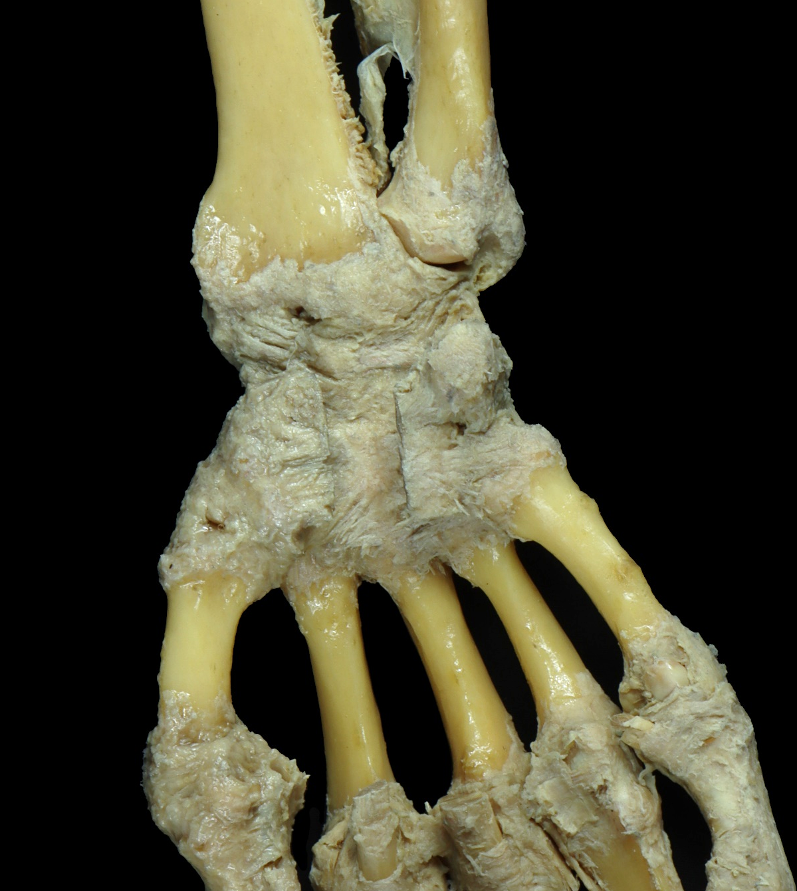
Jednotlivé hlavní vazy dlaně:
ligamentum radiocarpale palmare – vaz na dlaňové straně zápěstí vyzařující:
od radia na
os lunatum a
os capitatum
ligamentum ulnocarpale palmare – vaz od dlaňové strany hlavice ulny. Převážně na
os capitatum. Často se spojuje s výběžky ligamentum radicarpale palmare.
ligamentum carpi radiatum – na palmární straně se rozbíhá z:
hlavice os capitatum paprsčitě
na všechny strany,
ligamenta intercarpalia palmaria – skupina vazů na palmární straně karpu pod ligamentum carpi radiatum mezi proximální a distální řadou kosti (mimo os capitatum)

Slide 20
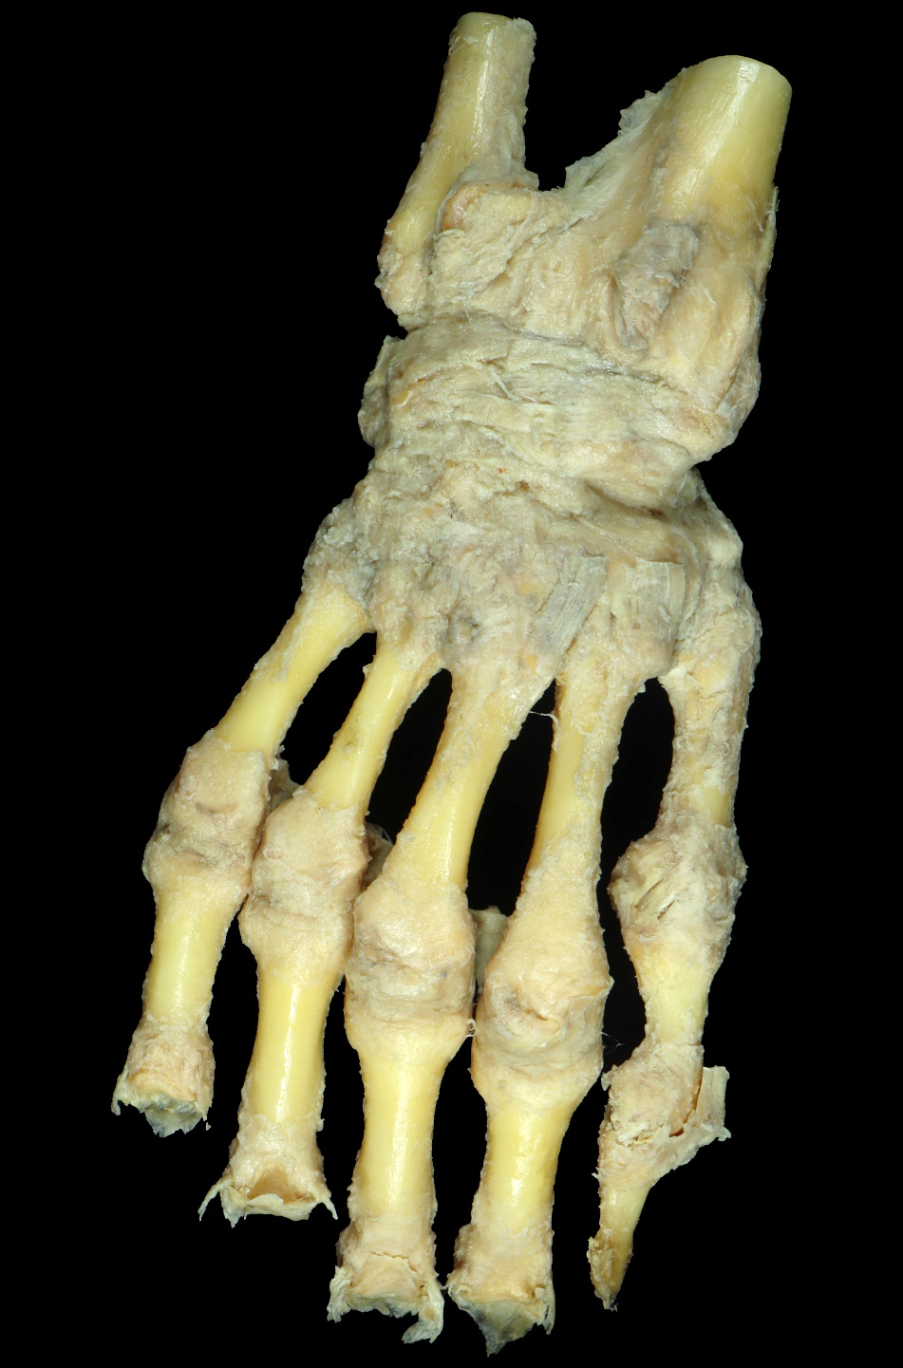
Jednotlivé hlavní vazy hřbetu ruky:
ligamentum ulnocarpale dorsale – pruh táhnoucí se od ulny šikmo distálně přes střed karpu a protilehlý okraj.
ligamentum radiocarpale dorsale – vaz na hřbetní straně zápěstí vyzařující
od radia
na os triquetrum.
ligamenta intercarpalia dorsalia – vazy na hřbetu karpu mezi proximální a distální řadou kostí – směřují na os triquetrum.
LIGAMENTA INTERCAPALIA interossea – vazy mezi karpálními kostmi jedné řady, uvnitř interkarpálních kloubů.
Postranní systém vazů:
ligamenta collateralia carpi radiale – zevní postranní vaz od processus styloideus radii na os scaphoideum.
- ligamenta collateralia carpi ulnare – vnitřní postranní vaz od processus styloideus ulnae na os triquetrum a os pisiforme, jsou méně nápadná než na jiných kloubech a lemují okraje karpu.

Slide 21
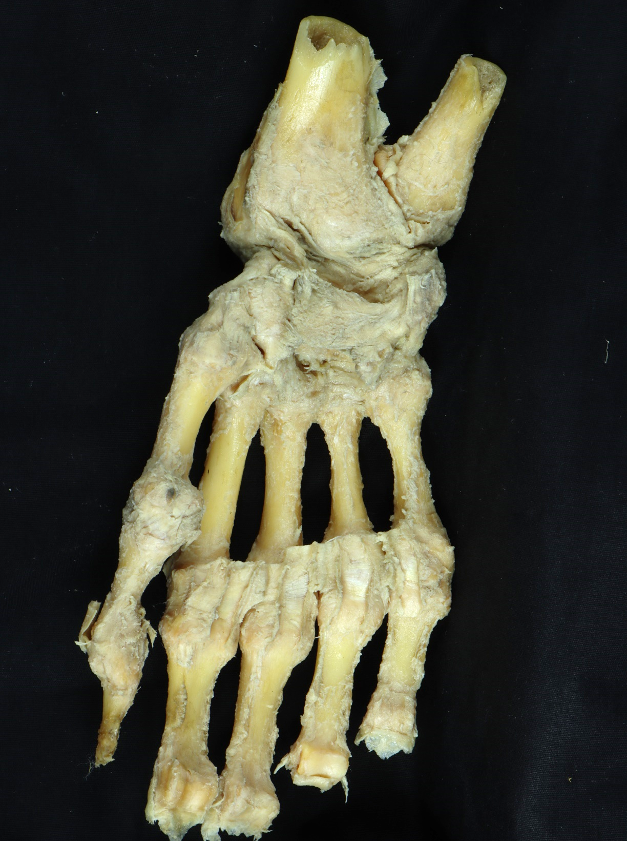
Corpus ruky je držen v obloukovitém sestavení a mezi eminentia carpi radialis et ulnaris je rozepjat silný vaz:
– retinaculum flexorum.
Tímto vzniká tzv. canalis carpi (carpalis) – karpální tunel.
V tomto kanálu probíhají:
šlachy ohybačů zápěstí a prstů,
n. medianus a
cévy do dlaně.

Slide 22
ARTICULATIONES METACARPOPHALANGEALES
B) mezi čím:
hlavice metakarpálních kostí,
proximální falangy prstů
C) kloubní pouzdro:
volné
D) vazy:
ligamenta collateralia
ligamenta palmaria
fibrocartilago palmaris
ligamentum metacarpale transversum profundum
E) pohyby:
- flexe a extense (základní pohyby)
- abdukce a addukce (pouze při nataženém prstu)
- cirkumdukce

Slide 23
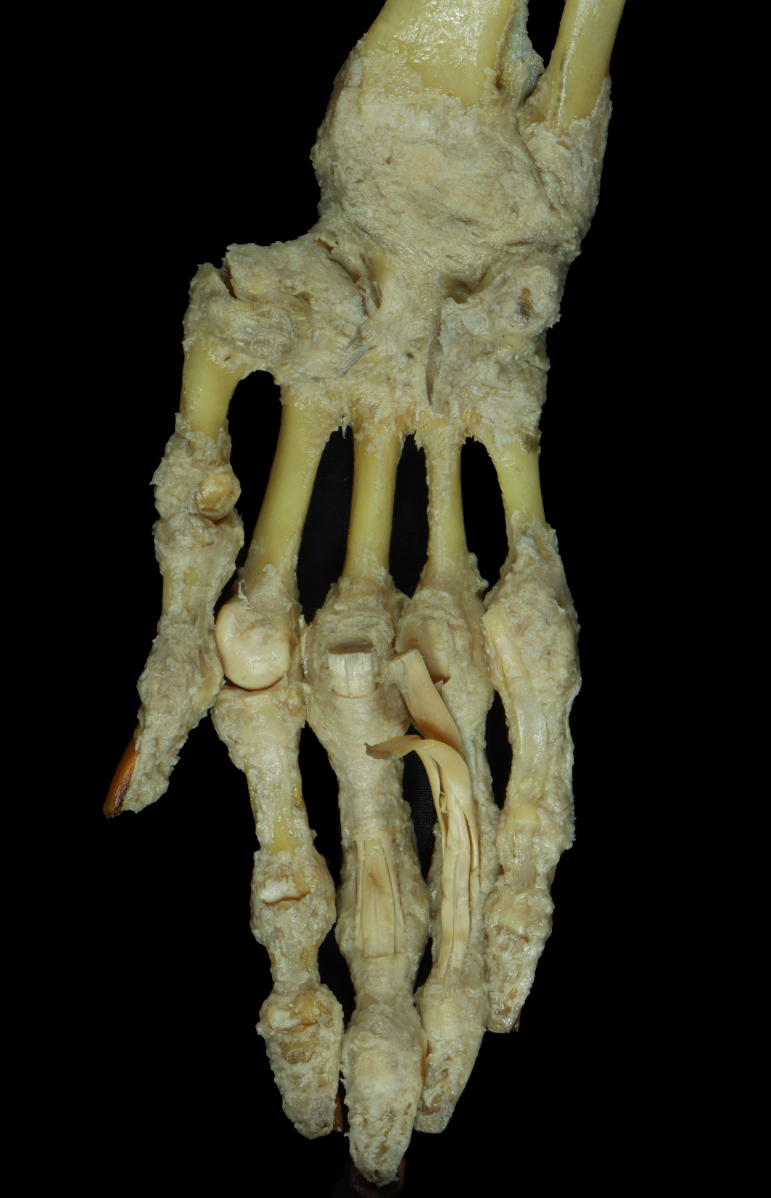
ARTICULATIONES INTERPHALANGEALES MANUS
B) mezi čím:
Jedná se o kladkové klouby mezi jednotlivými články prstů
C) kloubní pouzdro:
Volné
D) vazy:
ligamenta palmaria
fibrocartilago palmaris – na palmární straně ruky
ligamenta collateralia – zesilující pouzdra kloubní (postraní vazy)
E) pohyb:
flexe

